Slide 1


PERFORMANCE
TRACKER
Analisis Data & Business Insight: Premier League 2024/2025
Kelompok 5 — Data Modelling / LC11
Thio Michael Yulianto - 2802550781
Nacito Florisen Astari - 2802539513
Aditya Naufal Erlangga - 2802549174
Aditya Maulana - 2802545983
Mohamad Arya Fadlullah - 2802550623
Gideon Manggaprouw - 2802559704

Slide 2




LATAR BELAKANG
Industri sepak bola modern tidak lagi hanya mengandalkan intuisi pelatih, tetapi juga data performa pemain untuk mendukung keputusan tim. Di Premier League, banyak metrik seperti gol, assist, menit bermain, usia, kartu, dan asal negara pemain tersedia untuk dianalisis.
Namun, banyaknya data membuat manajer, analis klub, dan talent scout sulit melihat kontribusi pemain secara menyeluruh. Karena itu, dashboard ini dibuat untuk membantu mengevaluasi produktivitas pemain, ketergantungan tim, disiplin, kualitas gol penalti vs open play, serta distribusi usia dan asal negara pemain.
Lanjut

Slide 3


RUMUSAN
  Siapa pemain dengan produktivitas tertinggi berdasarkan gol, assist, serta perbandingan gol penalti dan non-penalti pada setiap tim?
  Pemain mana yang paling diandalkan oleh tim berdasarkan total menit bermain, dan bagaimana hubungannya dengan usia pemain?
  Bagaimana tingkat disiplin pemain berdasarkan rasio kartu per 90 menit, serta pemain mana yang memiliki risiko pelanggaran paling tinggi?
  Bagaimana distribusi pemain berdasarkan kelompok usia dan asal negara, serta kelompok mana yang paling dominan dalam skuad Premier League 2024/2025?
MASALAH
Lanjut

Slide 4

ARSITEKTUR & TRANSFORMASI DATA
  Cleaning
Normalisasi data (Split Column Nation) dan penanganan Missing Values (Drop Rows) pada 574 baris data awal.
  Modelling
Skema Star Schema dengan Dim_Squad, Dim_Player, Dim_Position dan Fact_PlayerStats untuk analisis granular.
  Tools
Power Query untuk transformasi, Power Pivot untuk relasi data, dan Pivot Charts untuk visualisasi interaktif.
Lanjut

Slide 5
KPI SNAPSHOT:
CRYSTAL PALACE (EXAMPLE)
Eze & Mateta
3.420
TOP ATTACKER
MOST MINUTES PLAYED
(HENDERSON)
25,38
49
AVERAGE AGE
TOTAL GOALS
Lanjut

Slide 6
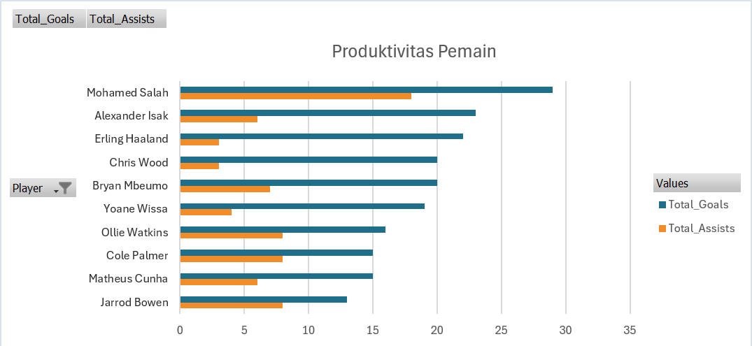
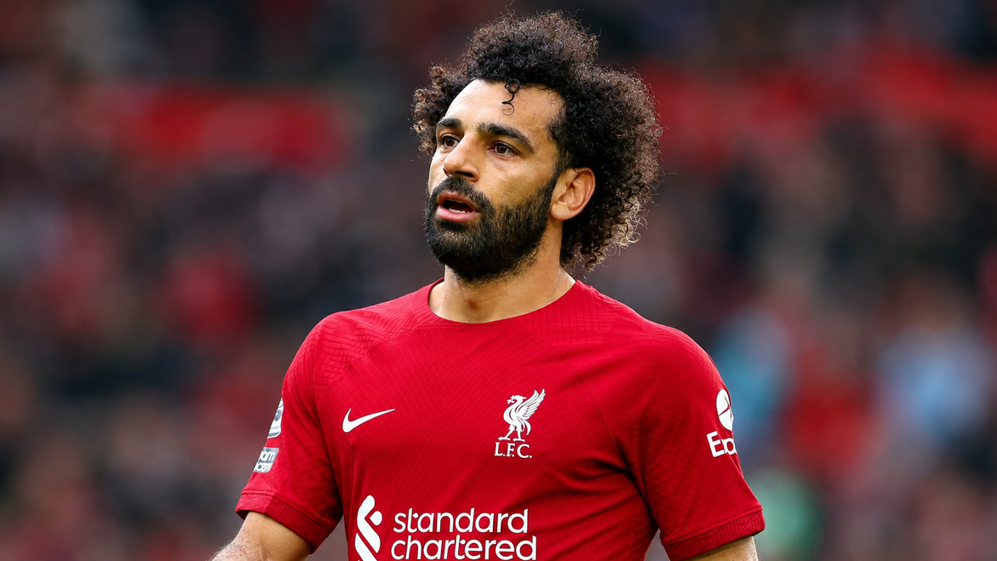
PEMAIN PALING PRODUKTIF (G+A)
DATA MENUNJUKKAN MOHAMED SALAH MEMIMPIN LIGA DENGAN KONTRIBUSI TOTAL 47 (GOL + ASSIST).
Lanjut

Slide 7

KETERGANTUNGAN MENIT BERMAIN
Dominasi Usia 22–28
Kelompok usia 22–28 tahun memegang 64% total menit bermain (483.469 menit).
Pemain muda U-21 hanya mendapatkan 13% menit bermain, mengindikasikan risiko regenerasi pada beberapa klub.
Lanjut

Slide 8

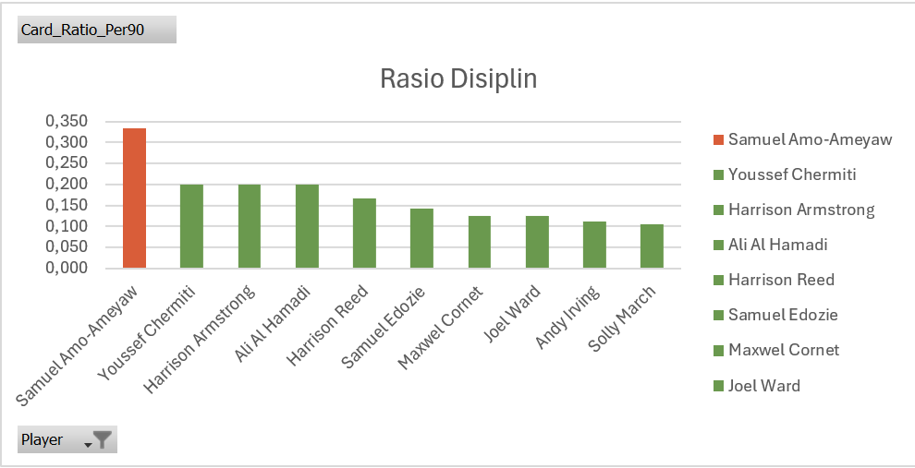
RASIO KEDISIPLINAN PEMAIN
SAMUEL AMO-AMEYAW MEMILIKI RASIO KEDISIPLINAN TERTINGGI DENGAN ANGKA 0,33
Lanjut

Slide 9
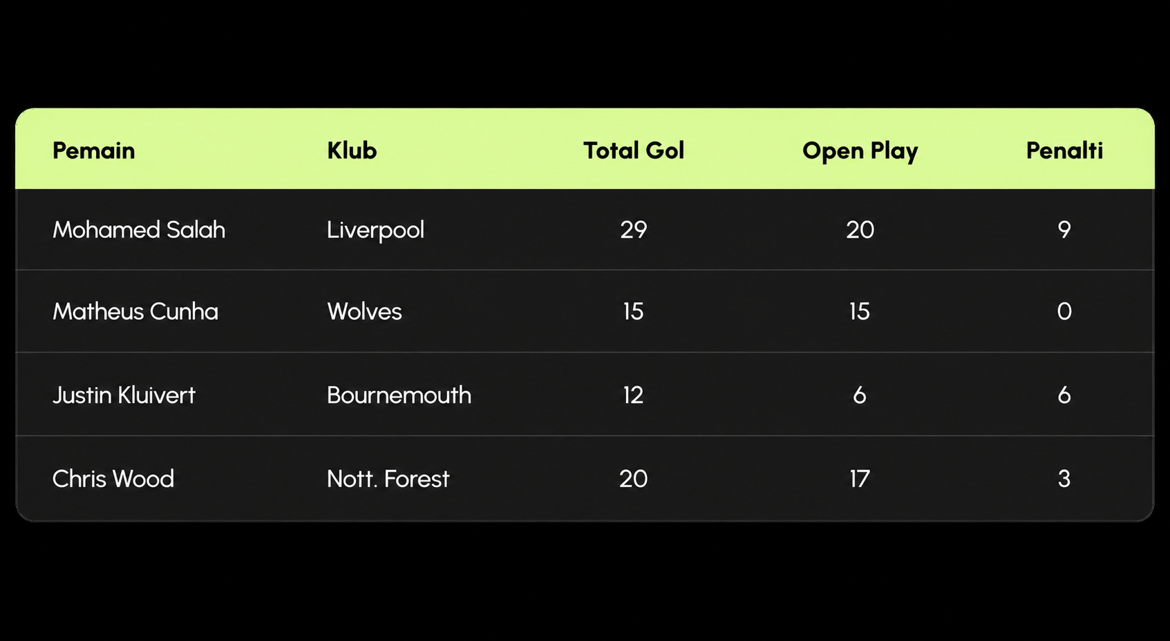
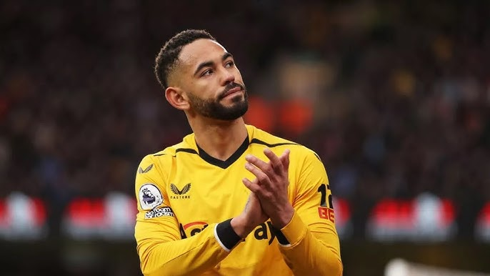
ANALISIS GOL: PK VS OPEN PLAY
JUSTIN KLUIVERT SANGAT BERGANTUNG PADA PENALTI (50%), SEDANGKAN MATHEUS CUNHA MENCETAK SEMUA GOLNYA DARI PERMAINAN TERBUKA.
Lanjut

Slide 10
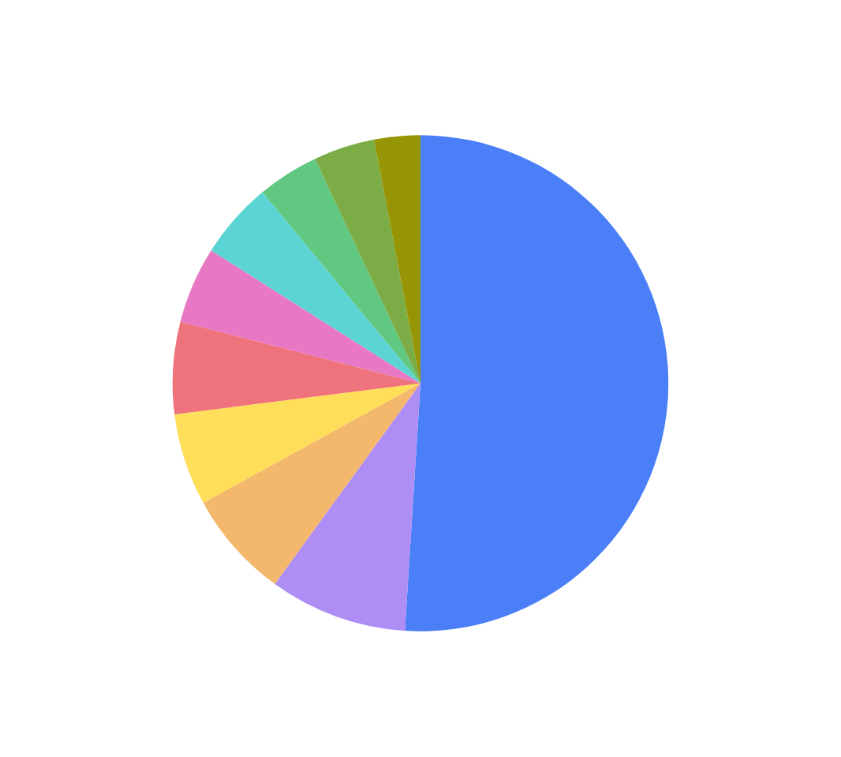
DISTRIBUSI
ASAL NEGARA
Dominasi Lokal
  Inggris: 51% (194 Pemain)
  Brazil: 9%
  Prancis: 7%
  Portugal: 6%
  Belanda 6%
  Denmark: 5%
  Spanyol: 5%
  Ireland: 4%
  Argentina: 4%
  Scotlandia: 3%

Slide 11
REKOMENDASI STRATEGIS
Scouting
Rotasi
Rekrutmen
Prioritaskan pemain dengan efisiensi Open Play tinggi (seperti Cunha) daripada yang bergantung pada penalti.
Meningkatkan menit bermain U-21 dari 13% ke 20% untuk menjamin keberlanjutan tim di musim depan.
Optimalkan kuota lokal via akademi dan alokasikan budget transfer untuk talenta asing undervalued.
Lanjut

Slide 12
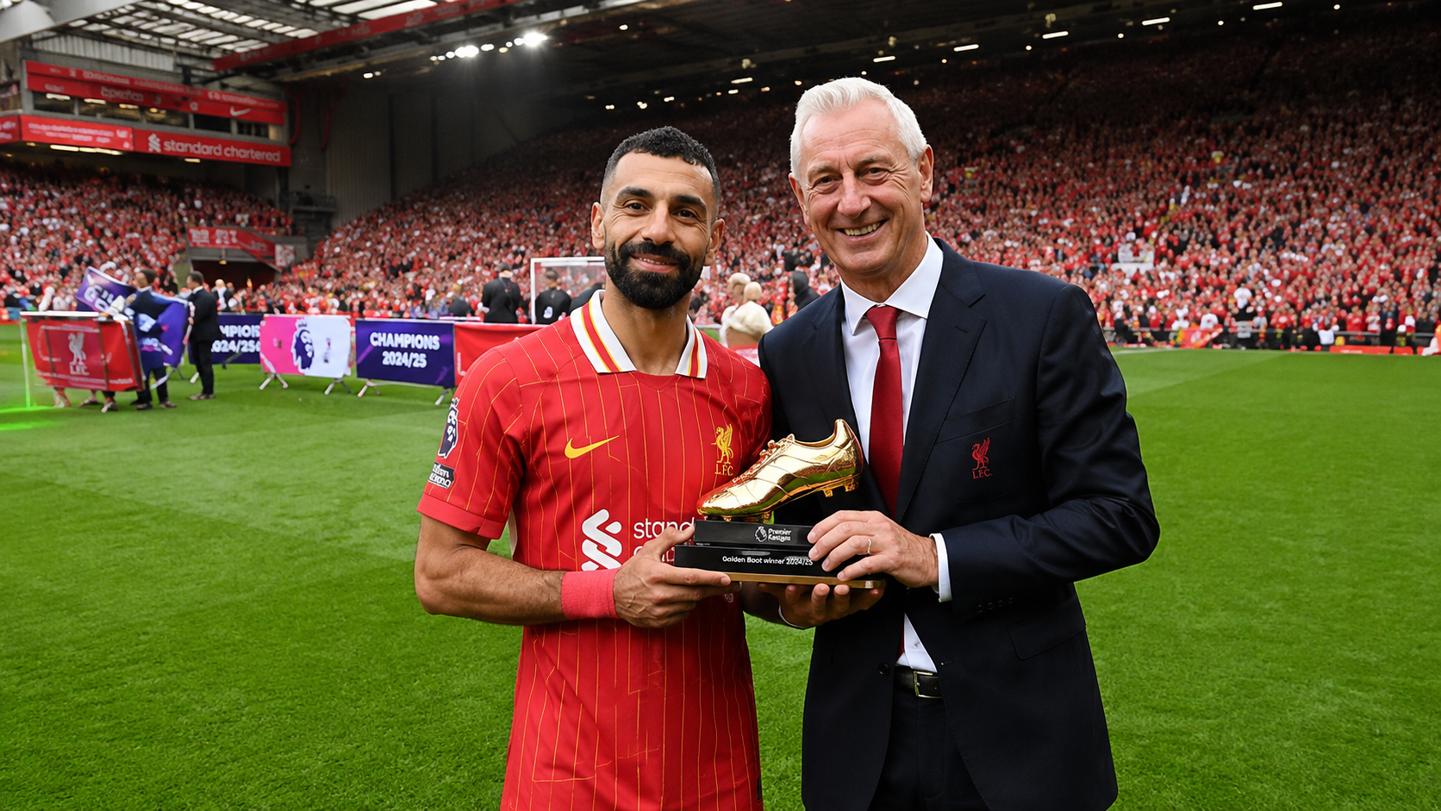

THE BENCHMARK:
M. SALAH
Mohamed Salah mewakili puncak performa di Premier League 24/25. Sebagai benchmark tim elit, ia memenuhi target produktivitas ≥30 kontribusi gol per musim.
47
8.00
GOALS + ASSISTS
FOTMOB RATING
Lanjut

Slide 13
TERIMA KASIH
Selesai

